Slide 1
«Правильное питание - залог здоровья!». тип проекта: информационно-творческий
Участники проекта: дети и родители группы
Воспитатели: Еремина Е.С.
Низен Я.А
Младшие воспитатель: Илимбаева Т.Е.
Мунябинова Э.Р.
Литуновская Я.Н.

Slide 2
Тип проекта: информационно-творческий
Вид проекта: групповой
Продолжительность: краткосрочный (1 месяц) с 1.03.18 по 30.03.18
Возрастная группа: дети 2-3 лет (1 младшая группа)
Участники: дети и их родители, педагоги

Slide 3
Актуальность проекта:
Здоровье детей и его состояние относится к числу важнейших характеристик, определяющих детей в обществе, и отражает состояние здоровья всего общества. Рациональное питание является одним из факторов внешней среды, определяющих нормальное развитие ребенка. Правильное, сбалансированное питание, отвечающее физиологическим потребностям растущего организма, повышает устойчивость к различным неблагоприятным воздействиям. Сегодня существует проблема правильного питания в семье. Родители зачастую не способствуют формированию стереотипов правильного питания, а дети самостоятельно не могут оценить полезность пищи.

Slide 4
Цели проекта:
Дать детям первоначальное представление о важности питания для детского организма.
Пропаганда здорового питания среди детей и родителей.
Обогащение представлений у детей о здоровом питании.
Вовлечение детей и родителей в активную совместную деятельность.

Slide 5
Задачи проекта:
Познакомить детей с понятием «правильное питание» «витамины».
Прививать потребность к здоровой еде.
Закреплять навыки правильного поведения за столом во время еды.
Закреплять навыки личной гигиены.
Дать детям понятие о том, что здоровое питание помогает оставаться здоровым надолго.
Сформировать знания о том, какие продукты являются «правильными» и полезными для здоровья, а какие продукты нужно относить к категории «вредных».
Сформировать умение взаимодействовать друг с другом, развивать навыки партнерской деятельности.
Развивать у детей познавательную активность и творческие способности.
Познакомить родителей воспитанников с полным комплексом мероприятий, проводимых в детском саду по организации питания.

Slide 6
Методы реализации проекта:
Наблюдение
Беседы
Чтение художественной литературы
Игровые методы
Творческая деятельность детей
Рассматривание картинок

Slide 7
Планируемые результаты:
Дети осознают и понимают понятие "правильное питание", получают первичные знания о здоровом питании. Повысить заинтересованность родителей к взаимоотношению с детским садом. Пополнить знание родителей о правильном питании и обратить внимание на организацию правильного питания в детском саду.

Slide 8
Ход проекта I этап – предварительный
Выявление знаний детей о здоровом питании.
Создание предметно-развивающей среды для реализации проекта
Подбор художественной литературы, наглядного материала, пособий
Подбор игр
Обсуждение с родителями воспитанников плана реализации проекта, обсуждение создания фотовыставки.

Slide 9
II этап – основной:
Организация питания:
"Правильно моем ручки"
"Аккуратно кушаем"
"Учимся держать правильно ложку"
"Помогаем накрывать на стол"

Slide 12
Дидактические, пальчиковые игры и физкультурные минутки:
"Яблоня в моем саду..."
"Мы сегодня в сад пойдем..."

Slide 13
Сюжетно-ролевые и подвижные игры:
"В магазин за витаминами",
"Варим суп",
"Разбери по корзинкам",
"Накроем стол для кукол" ,
"Съедобно - не съедобное"

Slide 15
Использование ИКТ и художественного слова:
Просмотр мультфильмов:
"Жила-была Царевна - Про еду",
"Азбука здоровья - Нездоровый рекорд. Смешарики",
"Мудрые сказки тётушки Совы. Сладкоежка".
Чтение художественной литературы:
Сказка «Репка»
Стихи про овощи и фрукты

Slide 17
Образовательные ситуации:
Беседы:
"Витамины с грядки",
"Что полезного растет в саду",
«Что нужно делать, чтобы быть здоровым?»,
«Полезные продукты»,
«О пользе каши»,
«Польза овощей и фруктов».

Slide 19
Наблюдения:
"Как растет лук",
Рассматривание кулинарных книг, изучение состава блюд (каша, суп, компот и т.д.)

Slide 20
Творческая деятельность:
Лепка:
"Морковки для зайчика",
"Яблочки для лошадки"

Slide 21
Рисование:
«Виноград»

Slide 23
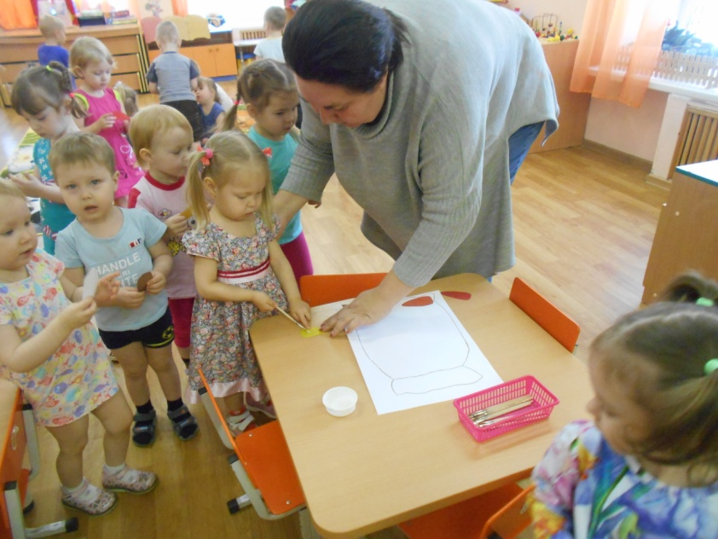
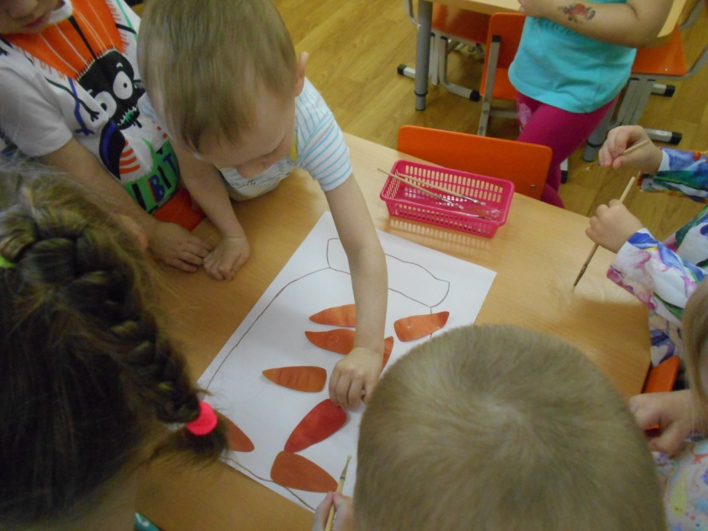
Аппликация
«Собираем урожай»,
«Здоровое питание – здоровые дети» Стен газета

Slide 25
III этап – заключительный:
Создание фотовыставки «Пчелки - за правильное питание!»
Подведение итогов проектной деятельности
Создание презентации

Slide 26
Оценка результатов и отчетность.
В результате проекта дети получили первичную информацию о правильном питании. Проект дал начало очень важному в жизни детей принципу – «правильное питание - залог здоровья». Дети активно принимали участие в беседах, играх и непосредственной образовательной деятельности, связанными с темой проекта. Дети учатся культуре питания.
Важным, в данном проекте является то, что родители разделяют с детским дошкольным учреждением, информацию о важности правильного питания и активно помогают прививать навыки культуры детям. Это все помогает детям быстрее осознать пользу здорового питания. Благодаря всем проведенным мероприятиям, развивается более тесная взаимосвязь ДОУ с родителями данной группы.

Slide 27
Спасибо за внимание!

